Slide 1
10054: The Necklace
★★★☆☆
題組：Problem Set Archive with Online Judge
題號：10054: The Necklace
解題者：李亮勳
解題日期：2023年4月20日
題意：給一個整數，代表有幾組測資。每組測資給一整數代表有多少橋，每座橋給兩個整數，分別代表起點大陸和終點大陸。找出能把所有橋都走一遍又回到原點的走法。橋的數量有限制在5~1000之間，大陸的編號有限制在1~50之間。有多種解法任何一種都行。

Slide 2
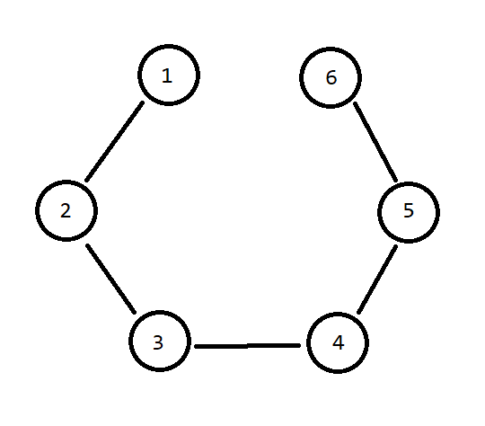
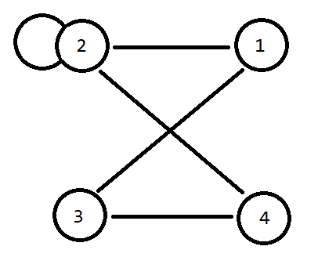
題意範例：
2
5
1 2
2 3
3 4
4 5
5 6
5
2 1
2 2
3 4
3 1
2 4
Output:
Case #1
Some beads may be lost
Case#2
2 1
1 3
3 4
4 2
2 2

Slide 3
解法：這題就是找歐拉回路。想像一個Multi-graph，大陸是Nodes，橋是不具方向的Edge。先判斷迴路存不存在，再來就找一個Node當起點。每到一個Node就把當前的Node塞進Stack，順著其中一個Edge到下個Node，再把走過的Edge拿掉。如果走到沒有Edge的死路，就輸出當前的Node，用Stack回到上一個Node。Stack空了就結束。
解法範例：無
討論：其實不能直接輸出，因為可能有多個不相連的迴路。要把路徑存在某個地方，然後檢查看看最後經過的Node有沒有和題目給的Edge樣多。

